Slide 1
Literatuurpresentatie van Kiran Knoppert H3a – 19-06-2020

Slide 2
Het eerste boek dat ik las in havo 3

Slide 3
Boek 1, Predators gold
Schrijver: Philip Reeve
Oké boek, ik vond het eerste boek beter
Niveau, staat nergens vermeld maar ik verwacht dat het een niveau 2 is.

Slide 4
Boek 1, Predators gold
Waarom ik het een minder goed boek vond als de vorige:
Ik denk dat Hesters karater niet klopt. Ze zou veel meer voor haar dochter zorgen, net zoals ze met Tom deed.

Slide 5
Hoe heb ik dit boek gekozen?
Vorig jaar heb ik het eerste boek in deze serie gelezen en ik vond het een goed boek dus heb ik de rest ook gelezen.

Slide 6
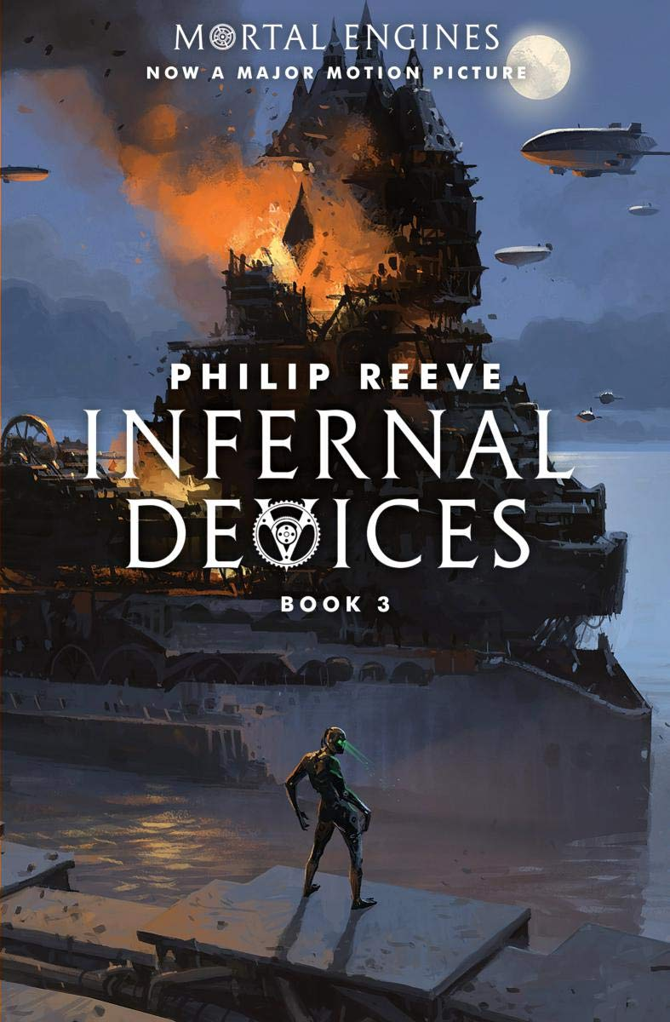
Boek 2, Infernal devises
Schrijver: Philip Reeve
Oké boek, het verhaal dwaalde voor mijn gevoel halverwegen een beetje af.
Niveau, staat nergens vermeld maar ik verwacht dat het een niveau 2 is.

Slide 7
Boek 2, Infernal devises
Waarom ik het niet met de verhaallijn eens ben
Ze gaan met een opdracht weg, hier dwalen ze compleet vanaf en aan het eind van het boek word deze opdracht even snel afgeraffeld. Dat vind ik zonde

Slide 8
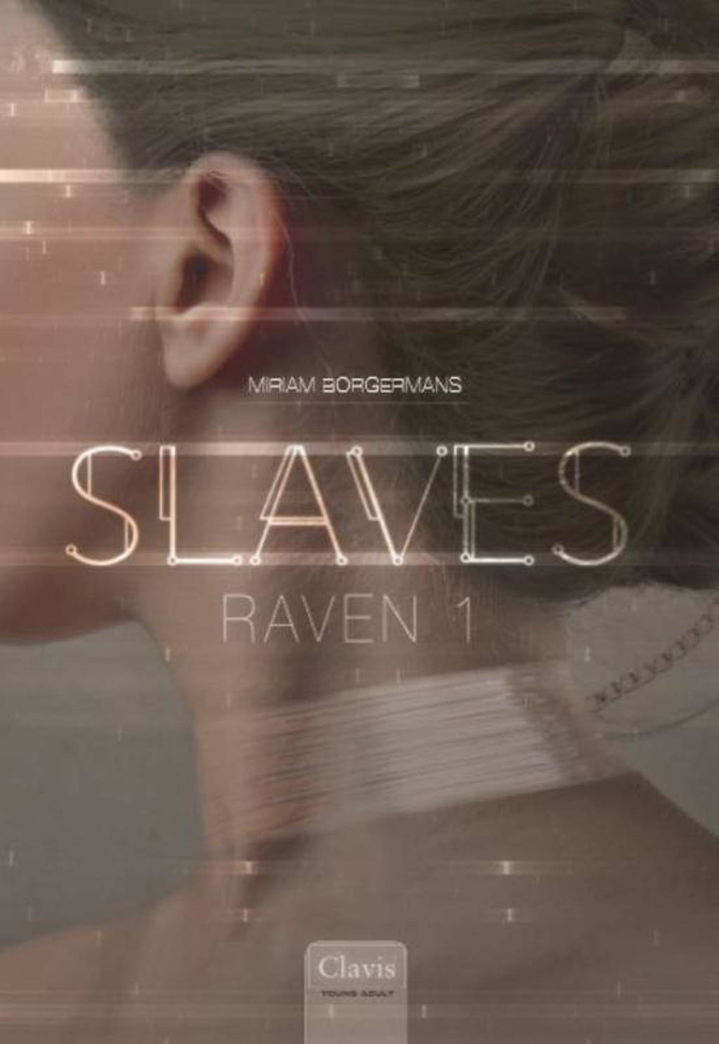
Boek 3, Slaves
Schrijver: Miriam Borgmans
Goed boek, ik vond het wel moeilijk te volgen in het begin omdat er allemaal termen naar je toe worden gegooid waar je geen idee van hebt wat ze betekenen
Niveau, staat nergens vermeld maar ik verwacht dat het een niveau 3 is.

Slide 9
Boek 4, De executie
Schrijver: Daniëlle Bakhuis
Leuk boek, heel goed te volgen maar het is toch wel interessant met de 4 verschillende verhaallijnen en de plot twists
Niveau, staat nergens vermeld maar ik verwacht dat het een niveau 2 of 3 is.

Slide 10
Reflectie op mijn boek keuze.
Ik begon het jaar met 2 boeken uit een serie. Hierna heb ik een tijdje niks gelezen maar toen heb ik vrij gehaast Slaves gekozen (uiteindelijk een beetje aan de dikke kant) en omdat ik niks anders had van Noa De executie geleend.
Volgend jaar ga ik proberen meer bewust boeken te kiezen.

Slide 11
Het leukste boek wat ik dit jaar gelezen heb.
De executie, omdat ik het een snel boek vond en de plot twists echt heel erg goed waren ik heb een paar keer echt gedacht “waaaaaaaaatttt” :)
Ook vond ik de verschillende verhaallijnen die daarna bij elkaar komen een welkome verandering!

Slide 12
Overeenkomsten tussen de boeken die ik dit jaar gelezen heb.
Het is allemaal fictie.
Alle boeken spelen zich af in de toekomst
Bij de ‘Mortal engines’ serie en ‘Slaves’ was de wereld opbouw heel belangrijk
Zowel bij ‘Slaves’ als bij ‘De executie’ moesten de hoofdpersonen vechten om te overleven.

Slide 13
Ontwikkeling in leesniveau sinds start dit jaar.
Niet heel veel verschil met begin dit jaar, ik denk dat dit komt omdat ik niet heel veel heb gelezen.

Slide 14
Plannen voor volgend jaar.
Volgend jaar gaat even wennen worden, alleen nog maar Nederlandse schrijvers!
Ik denk dat ik een paar thrillers ga lezen en natuurlijk mijn dystopische fantasie. Ik denk dat ik volgend jaar ook serieuzere boeken moet gaan lezen?
ik denk dat dit niveau 3-4 boeken worden.
Ik zal hulp vragen als ik dat nodig heb.

Slide 15
Mijn ideale boek.
Mijn ideale boek is een boek wat je snel kan lezen zodat het niet saai word,
Een boek wat veel cliffhangers heeft en meerdere verhaallijnen zodat je door het hele boek op het puntje van je stoel zit
Een boek waar nieuwe termen rustig geïntroduceerd worden zodat je niet door de war raakt
Een serie anders is het zo snel klaar!

Slide 16
EINDE

Slide 17
Mindmap.

